Slide 1

面向航空航天在轨计算
的光学 CNN 加速系统
—— Optic-SpaceNet
多模型架构量化迁移 × 曦智 Gazelle 光计算平台
曦智科技 命题
CICC 1003564

Slide 2
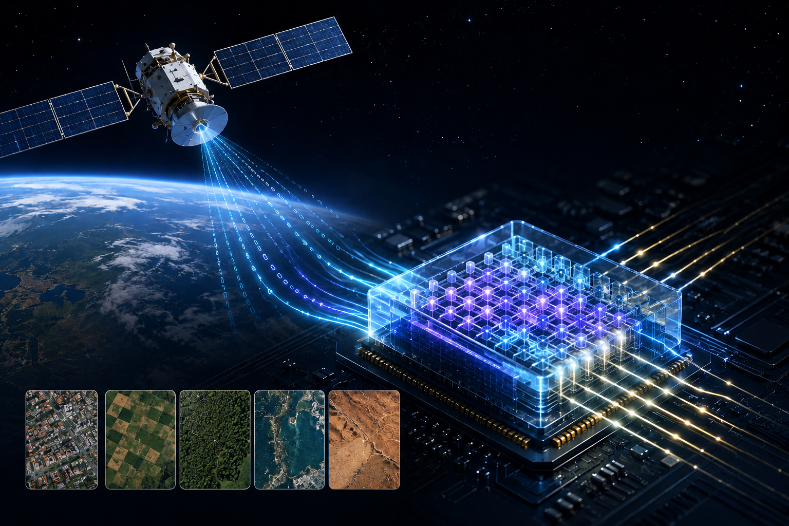
在轨遥感计算的结构性困境
评价指标 | 电子计算 (GPU/ASIC) | 光学计算核 (Gazelle)
功耗与散热 | 极高 (散热设计庞大) | 极低 (超高能量效率)
单粒子翻转 (SEU) | 高发 (需复杂冗余纠错) | 天然免疫 (模拟物理过程)
计算延迟 | 受寄存器、总线带宽限制 | 光速波分/并行相干运算
太空退化寿命 | 电学老化、寿命5-10年 | 无电偏置老化、寿命>10年
光计算核心芯片抗 SEU 辐射能力强，但外围的 DAC/ADC、FPGA 等电气模块仍需辅以常规宇航加固措施。

Slide 3
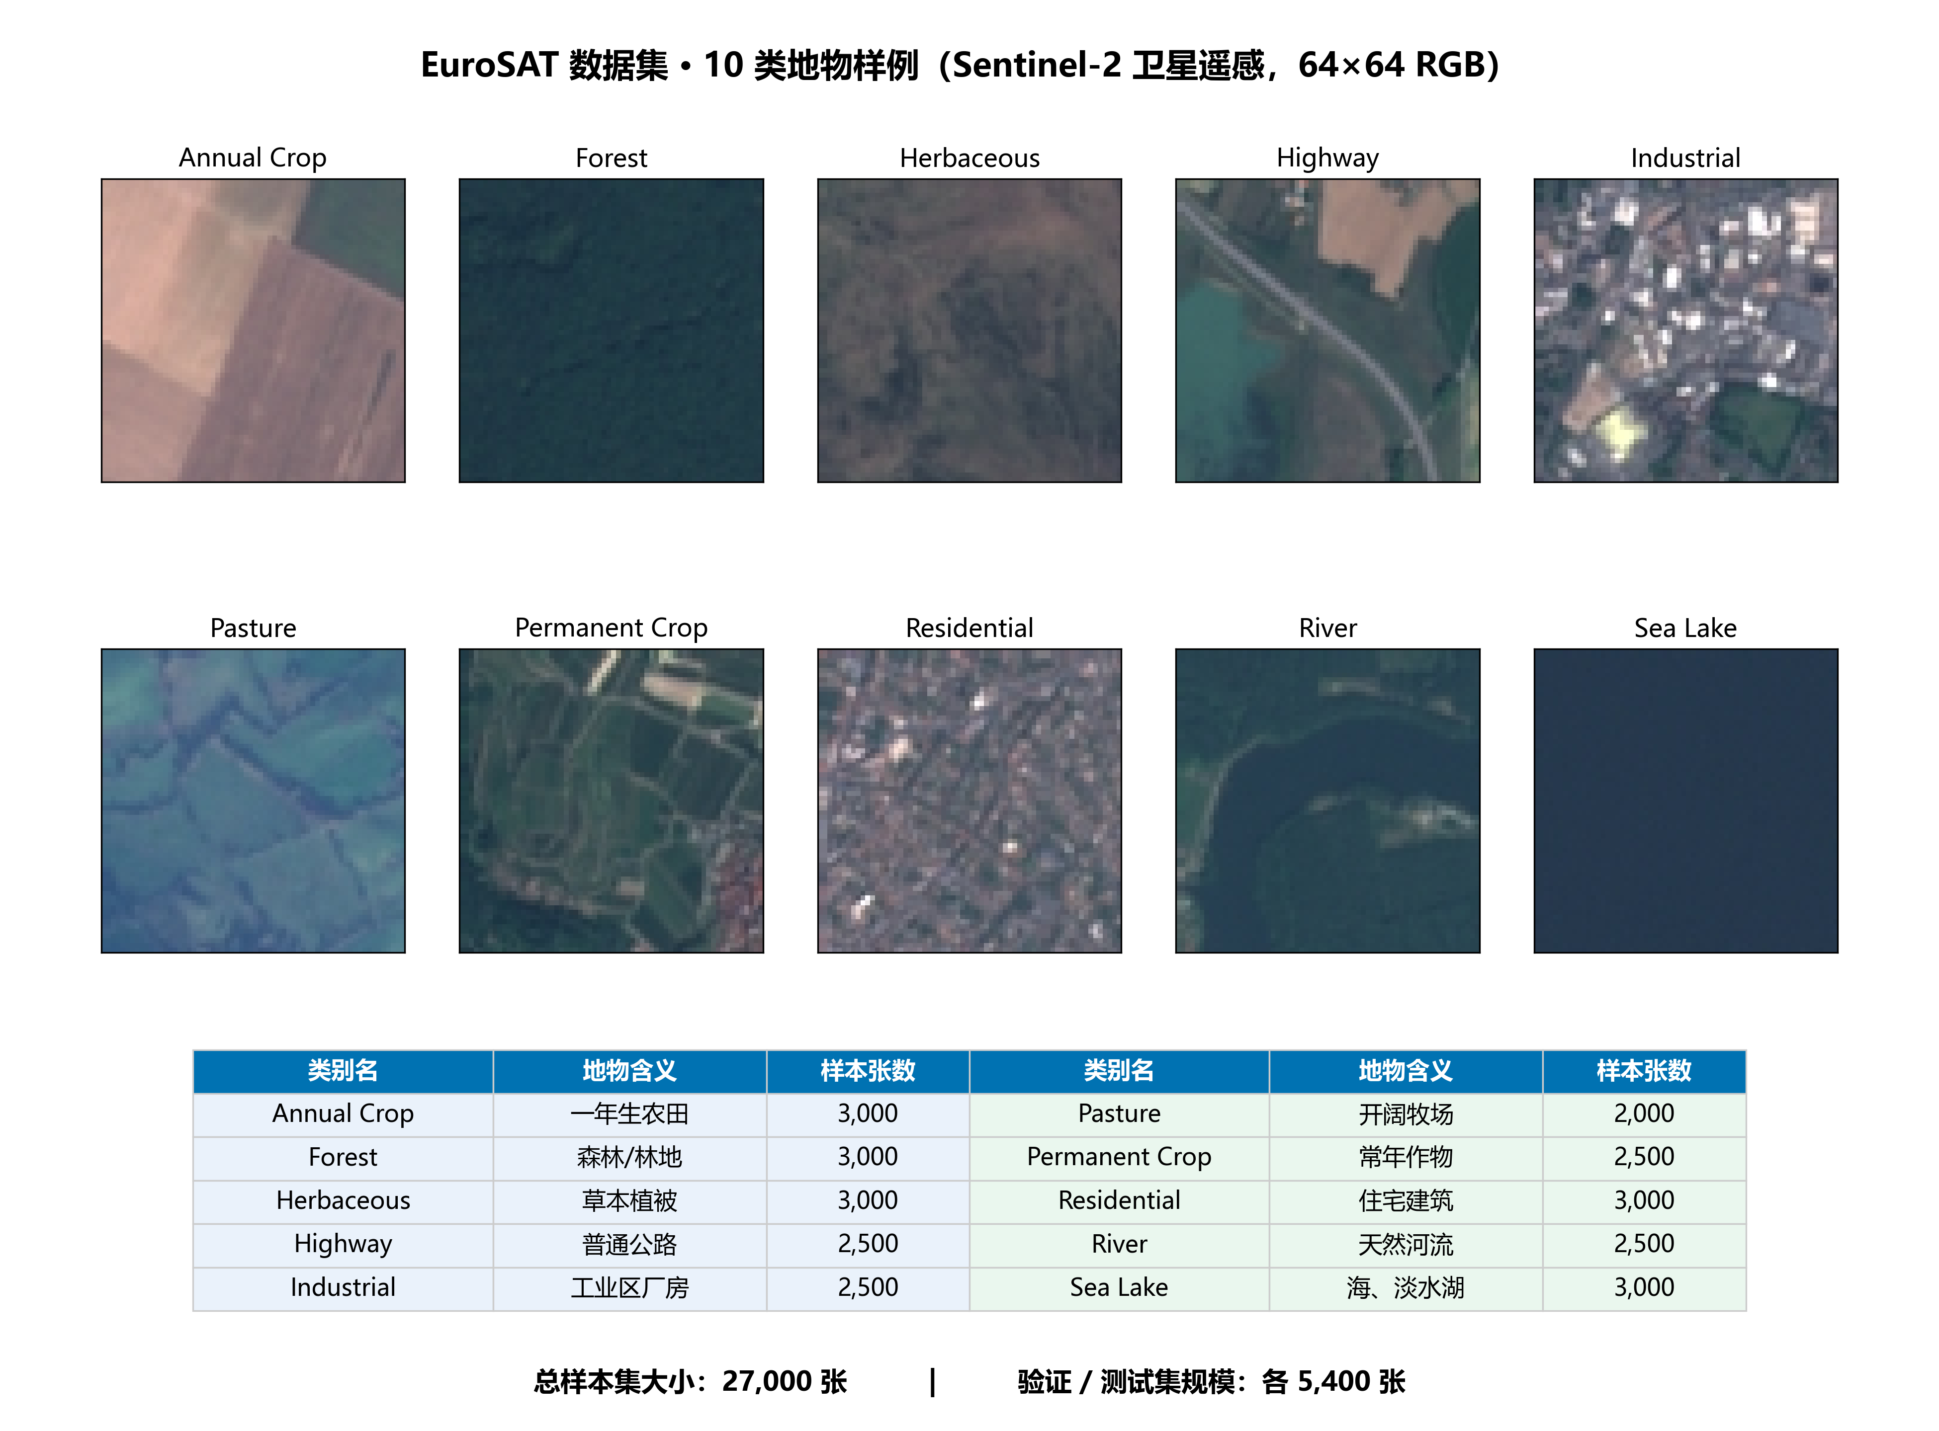
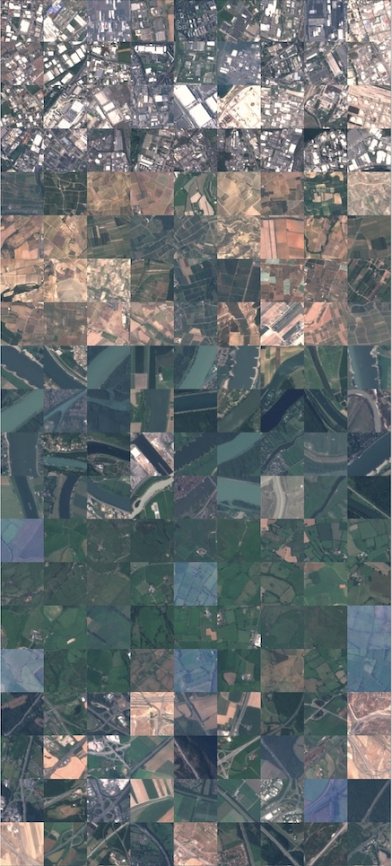
遥感数据集与十类地物分类任务
数据集见：卫星图像多分类数据集 · modelscope

Slide 4
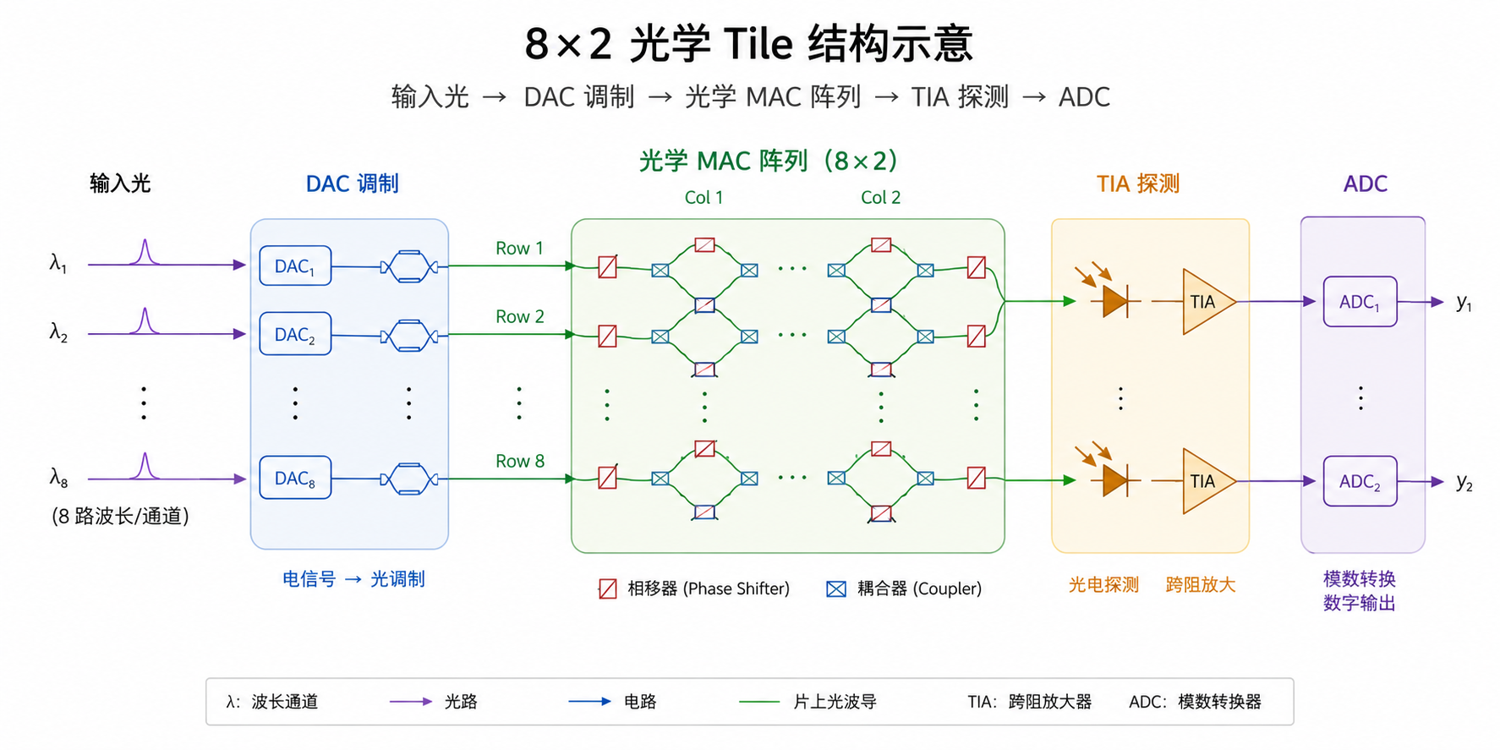
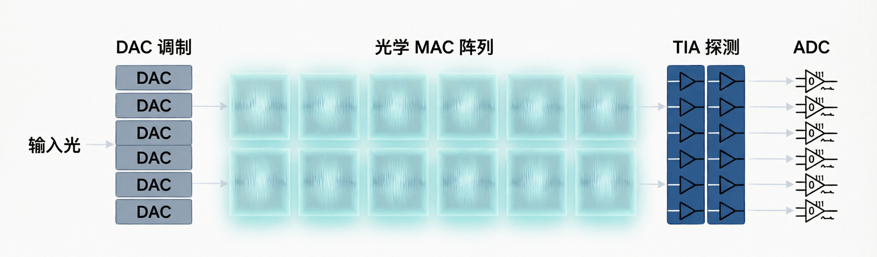
硬件平台 Gazelle 逆向分析
逆向解析结论：
· 分块约束：tile 8×2，输入长度须被8整除
· 物理线性度 99.4%，偏差可忽略
· 精度损失 100% 源于量化噪声（ENOB 7.5）及激活量化精度
物理属性 | 逆向提取数值 | 物理约束 / 工程学影响
物理计算 Tile | 8×2 (k=8, n=2) | 卷积乘加展平后长度必须被 8 整除，否则硬件必须补零闲置
原生支持精度 | 8-bit 激活 / 8-bit 权重 | 硬核支持 INT8 GEMM，无需为了适配降低精度至 INT4
DAC/ADC 位宽 | DAC ENOB: 7.5 bits • ADC: 12-bit | 引入 DAC 等效噪声 σ ≈ 0.0016 阻碍非QAT量化表现
探测器 TIA 噪声 | σ ≈ 5.34e-4 (MSE 2.85e-7) | 光学探测阶段的绝对物理加性白噪声，需在训练时注入
硬件时延 | 单次物理光程约 16.6 μs | 由 entrance.gazelle_latency 测得

Slide 5
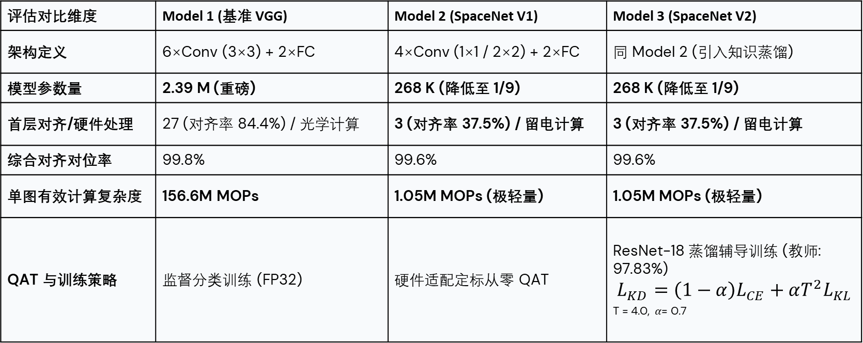
三模型设计：极简化硬件感知架构
强制全层 bias=False 以绝对物理契合硬件不支持偏置加法特性；首层由于计算极其敏感而划归电算，消除 BN 偏移损耗；自研 2×2 卷积，实现信道完美硬件分块对齐，用 1/9 的参数量 削减 1/150 的在轨推算负荷。
评估对比维度 | Model 1 (基准 VGG) | Model 2 (SpaceNet V1) | Model 3 (SpaceNet V2)
架构定义 | 6×Conv (3×3) + 2×FC | 4×Conv (1×1 / 2×2) + 2×FC | 同 Model 2 (引入知识蒸馏)
模型参数量 | 2.39 M (重磅) | 268 K (降低至 1/9) | 268 K (降低至 1/9)
首层对齐/硬件处理 | 27 (对齐率 84.4%) / 光学计算 | 3 (对齐率 37.5%) / 留电计算 | 3 (对齐率 37.5%) / 留电计算
综合对齐对位率 | 99.8% | 99.6% | 99.6%
单图有效计算复杂度 | 156.6M MOPs | 1.05M MOPs (极轻量) | 1.05M MOPs (极轻量)
QAT 与训练策略 | 监督分类训练 (FP32) | 硬件适配定标从零 QAT | ResNet-18 蒸馏辅导训练 (教师: 97.83%) $$L_{KD}=\left(1−α\right)L_{CE}+αT^{2}L_{KL}$$ T = 4.0,$α$= 0.7

Slide 6
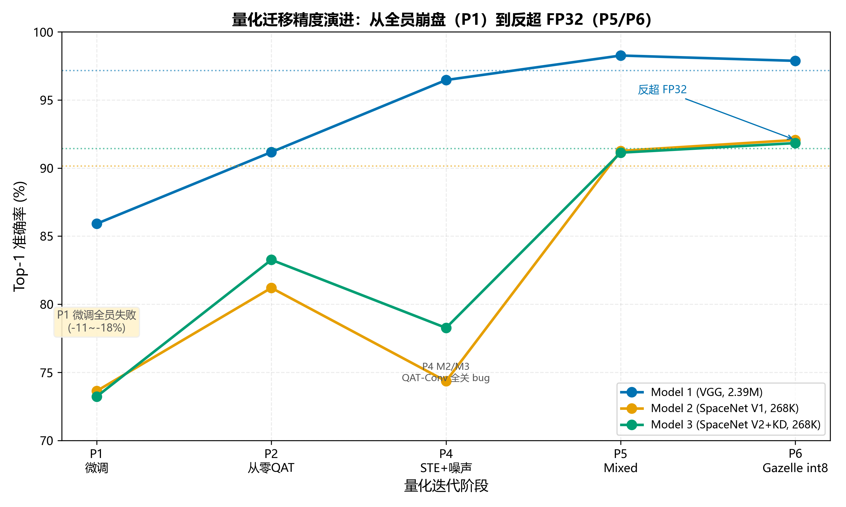
六阶段量化演进与精度爬升曲线
从“一站崩溃”到“突破混合上限”
Phase 1 直接微调 将 FP32 截断直接量化。精度瞬间崩溃（M1: 11.3%, M2: 16.5%）。原因在于模型过分依赖精细网格，易卡于局部恶性鞍点。
Phase 2 从零QAT 启动从零量化感知训练 (QAT)。精度爬升至 81%-83%，但因首末层量化敏感，依然存在波动。
Phase 4 STE+噪声 引入 STE 与平滑噪声，M1 int4 精度率先冲回 96.46%；此阶段定位并解决了“卷积层权重梯度彻底关闭”的底层逻辑漏洞。
Phase 5-6 原生定标定型 弃用低效率 int4 方案。采用与物理核心硬件 100% 对齐的 int8 原生 8a8w 混合精度配置，将噪声由假象定值校正为 DAC ENOB 实际对应的 0.0016x scale 噪声（降噪12倍）。

Slide 7
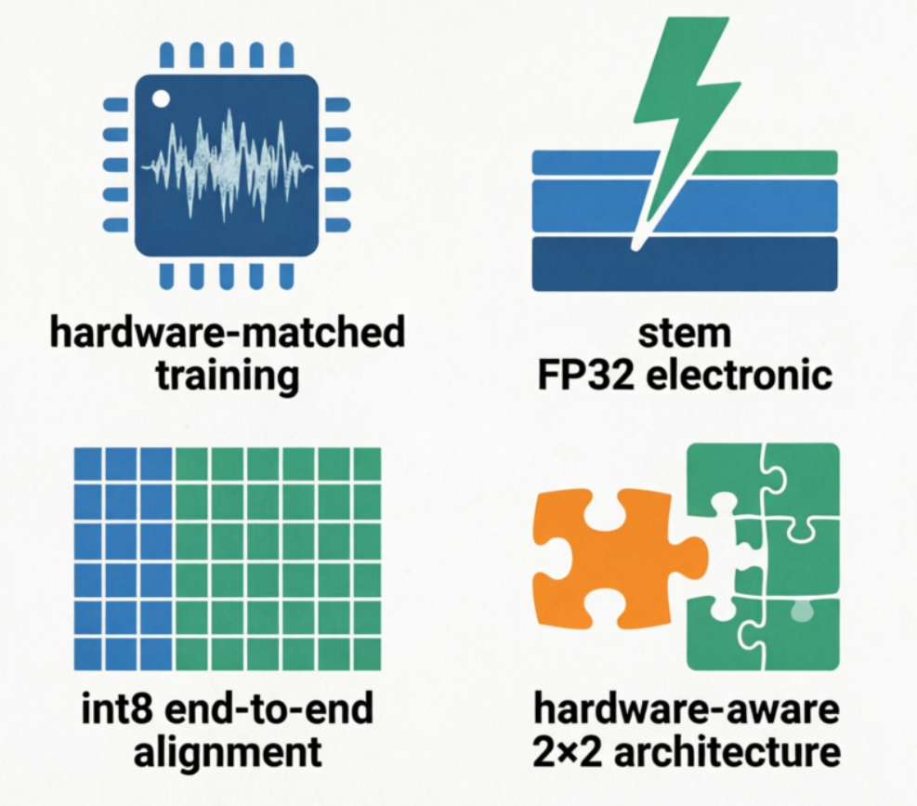
核心创新：四大底层突围方向
1.物理噪声训练
将逆向测得的 DAC 7.5-bit 量化噪声与 TIA 加性高斯噪声精确写入QAT前向传播。
核心成果：物理仿真噪声与真机完全弥合，推理 Gap 锁死在 ~1.6% 以内。
2.首层异构计算
首层 3 通道卷积由于宽度未对齐 8×2，强制执行电算（FP32/FPGA），避免 62.5% 的空算开销。
核心成果：杜绝因零填充噪声对 BN 推理均值/方差产生的系统性统计偏移。
3. INT8 全程对齐
摈弃离线 INT4 映射 INT8 方案。因 Scale 缩放尺度根本不对齐，该映射会产生约 6% 无法消除的系统截断损失。
核心成果：直接在 INT8 原生量化网格下训练，学出最佳量化分阶（LSQ+）。
4.硬件感知结构
基于自研 2×2 核心卷积 替代标准 3×3，使后向 im2col 矩阵展平层无条件整除 8×2 的基座硬件。
核心成果：硬件综合利用率高达 99.6%，补零浪费清零，名义算力等同于绝对吞吐量。
训练端 ↔ 物理真机推理端 一致性对齐断言
首层电算：first_conv_fp32 ✓ 完全对齐
权重位宽：8a8w 物理原生定标 ✓ 完全对齐
噪声模型：ENOB 7.5x + TIA 建模 ✓ 完全对齐

Slide 8
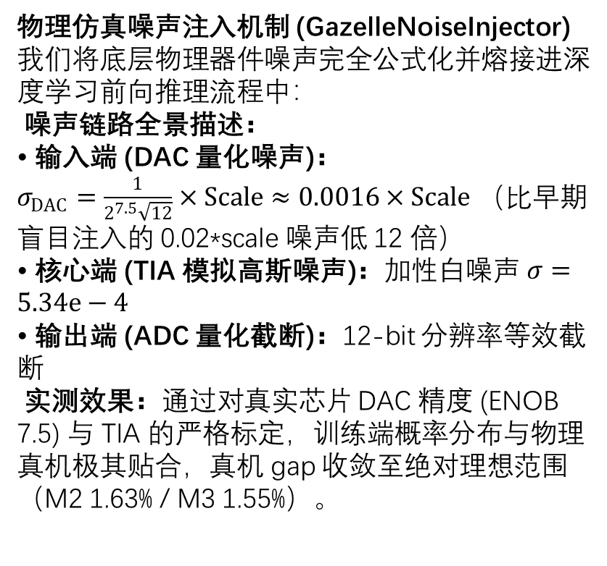
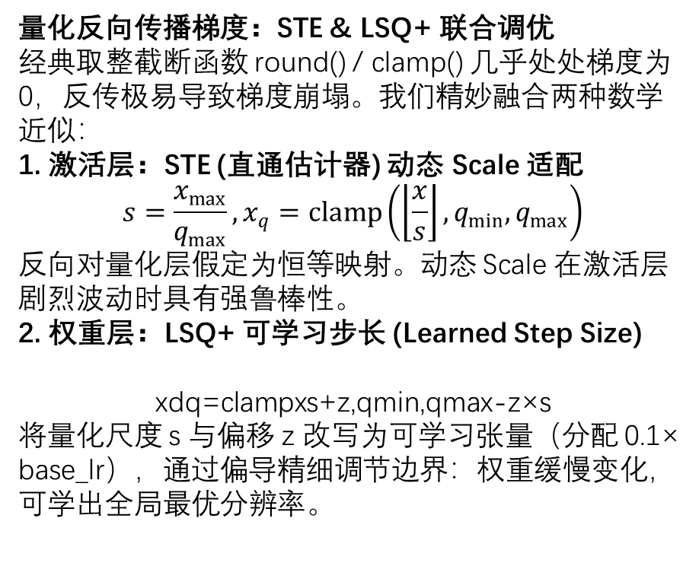
QAT 技术纵深：STE直通与 LSQ+ 混合配方
物理仿真噪声注入机制 (GazelleNoiseInjector)
我们将底层物理器件噪声完全公式化并熔接进深度学习前向推理流程中：
噪声链路全景描述： • 输入端 (DAC 量化噪声)： $σ_{DAC}=\frac{1}{2^{7.5}\sqrt{12}}×Scale≈0.0016×Scale$ （比早期盲目注入的 0.02*scale 噪声低 12 倍） • 核心端 (TIA 模拟高斯噪声)：加性白噪声 $σ=5.34e−4$ • 输出端 (ADC 量化截断)：12-bit 分辨率等效截断
实测效果：通过对真实芯片 DAC 精度 (ENOB 7.5) 与 TIA 的严格标定，训练端概率分布与物理真机极其贴合，真机 gap 收敛至绝对理想范围（M2 1.63% / M3 1.55%）。
量化反向传播梯度：STE & LSQ+ 联合调优
经典取整截断函数 round() / clamp() 几乎处处梯度为 0，反传极易导致梯度崩塌。我们精妙融合两种数学近似：
1. 激活层：STE (直通估计器) 动态 Scale 适配
$$s=\frac{x_{max}}{q_{max}}, x_{q}=clamp\left(\left\lfloor \frac{x}{s}\right\rfloor ,q_{min},q_{max}\right)$$
反向对量化层假定为恒等映射。动态 Scale 在激活层剧烈波动时具有强鲁棒性。
2. 权重层：LSQ+ 可学习步长 (Learned Step Size)
$$\text{xdq}\text{=}\text{clampxs}\text{+}\text{z}\text{,}\text{qmin}\text{,}\text{qmax}\text{-}\text{z}\text{×}\text{s}$$
将量化尺度 s 与偏移 z 改写为可学习张量（分配 0.1× base_lr），通过偏导精细调节边界：权重缓慢变化，可学出全局最优分辨率。

Slide 9
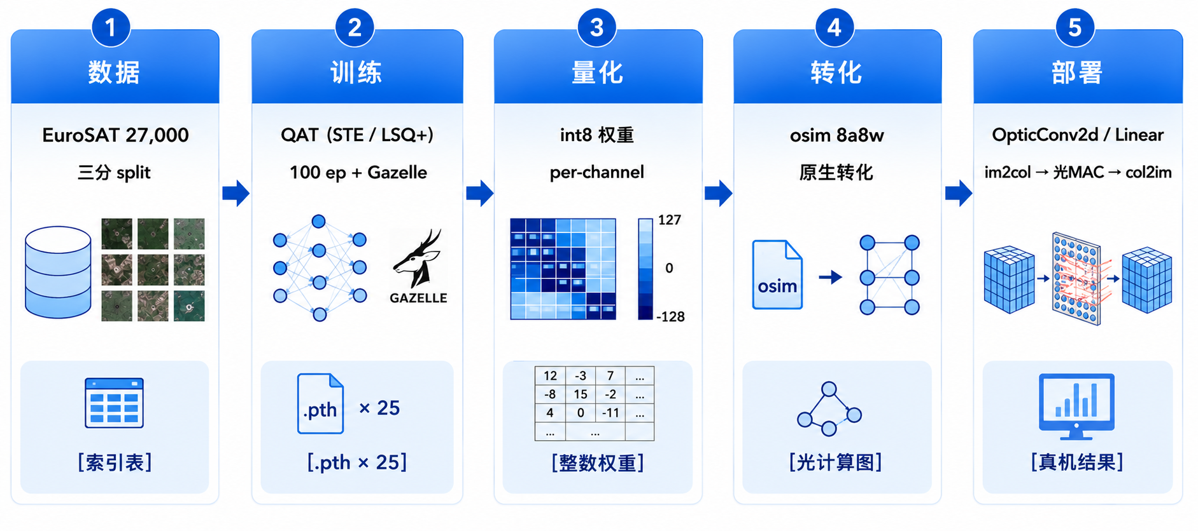
自动闭环工具链：全流程端到端打通
工程代码量证明： 系统化闭环。本项目自主设计了 47 个 python 文件（包括 core/qat/data/training/scripts 等分层结构），并稳定通过 11 个核心 QAT bug 的跟踪及修复，健壮性极高。
Notes:
图片更新

Slide 10
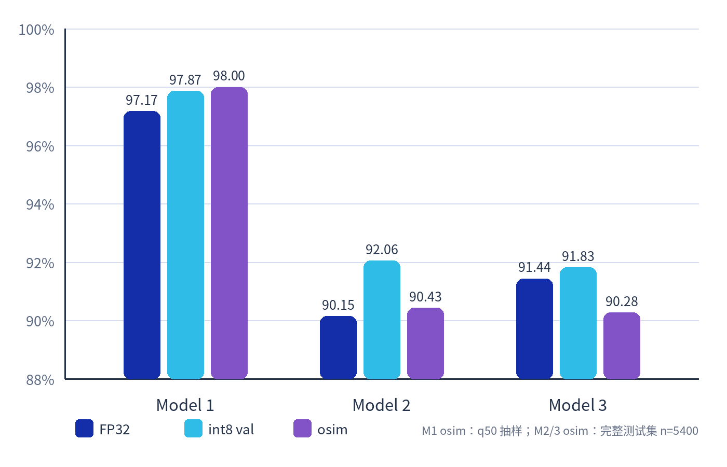
精度结果：量化无损与真机验证反超
跨越在轨指标，无损且甚至实现超越
所有评测数字均为排除 Bug #11 数据重合后、在纯净互斥的 5,400 张测试集上重训复测得到的真值。
满标过线： int8 验证精度（M1: 97.87%, M2: 92.06%, M3: 91.83%）均大幅超过评测要求的预设线（96% / 90% / 91%）。
量化无损超频： 在纯净验证集上，轻量级的 Model 2 比其原始 FP32 精度高出 1.91%。
真机可用验证： 在 osimulator 仿真执行下，Model 2 获取 90.43%，相比纯 FP32 (90.15%) 获取 0.28% 绝对反超，对物理相干失真表现极佳。
M2 真机 90.43%
较 FP32 +0.28 点
M2 / M3 全量 n=5400
M1 为 q50 抽样

Slide 11
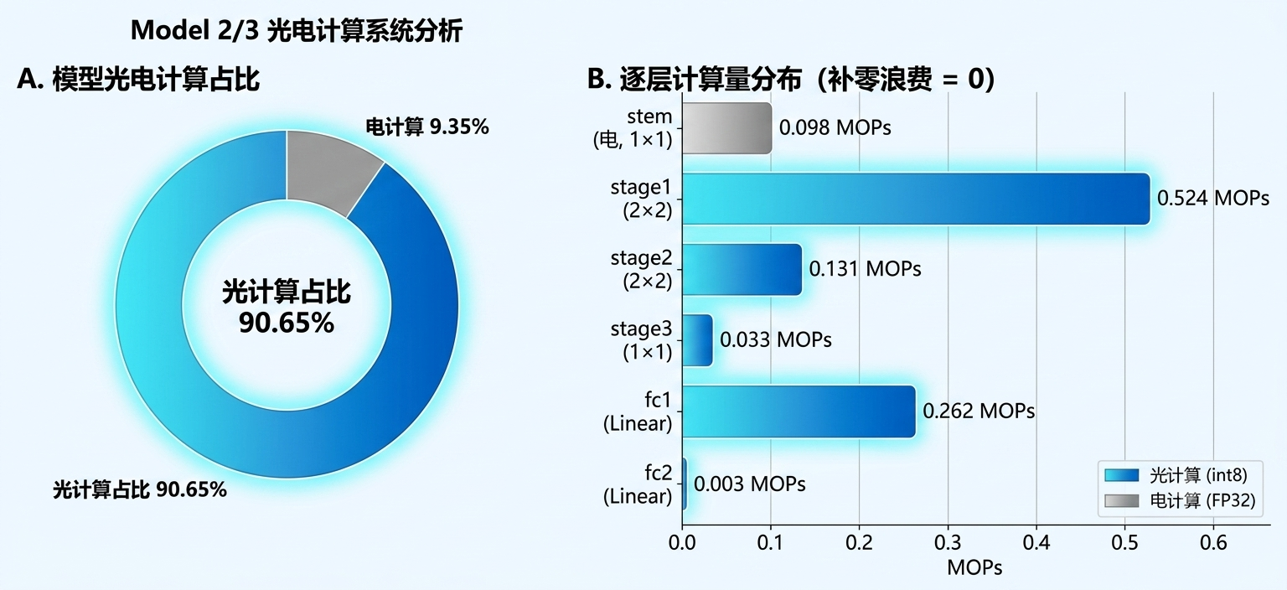
光计算占比：突破 90%
Model 2/3 (遥感特征图 64×64) 逐层物理相干计算量分布
网络层 | 物理属性 | 展平长度 | 硬件对齐率 | 算力负荷 (MOPs) | 运行器件空间
stem | Conv 3→8, 1×1 | 3 | 37.5% | 0.098 MOPs | 电计算 (FP32)
stage1 | Conv 8→16, 2×2 | 32 | 100.0% | 0.524 MOPs | 光子核心 (int8)
stage2 | Conv 16→32, 2×2 | 64 | 100.0% | 0.131 MOPs | 光子核心 (int8)
stage3 | Conv 32→16, 1×1 | 32 | 100.0% | 0.033 MOPs | 光子核心 (int8)
fc1 | Linear 1024→256 | 1024 | 100.0% | 0.262 MOPs | 光子核心 (int8)
fc2 | Linear 256→10 | 256 | 100.0% | 0.003 MOPs | 光子核心 (int8)
整机合并 | - | - | 99.6% | 1.051 MOPs | 光: 0.953M 电: 0.098M
物理光计算 (0.953 MOPs)
数字电辅助 (0.098 MOPs)
光子MOPs 占比90.65%

Slide 12
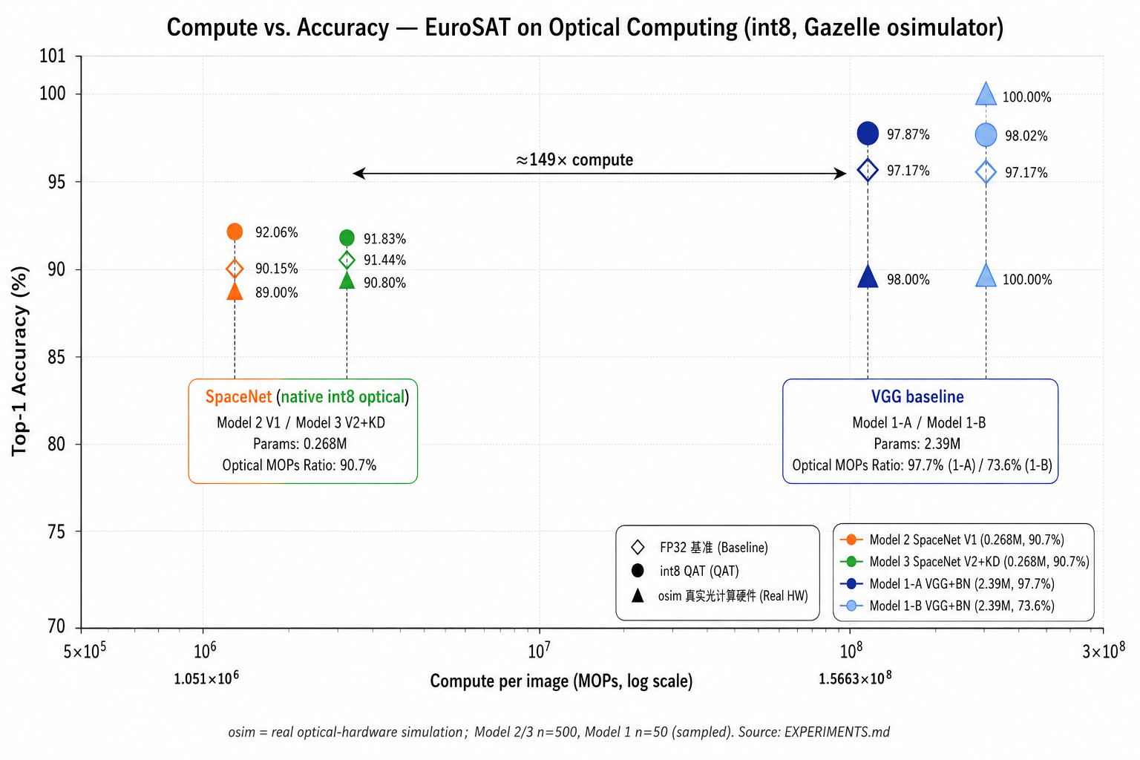
计算效率与在轨部署决策分析
轻量化降维打击：破除卫星上电能瓶颈
Model 2/3 推理开销
1.05 MOPs
参数仅 268KB，高适应低负荷在轨载荷
全量真机实测耗时
˜3.7 小时
累积调用物理芯片引擎 27,000 次（5 光计算层 × 5400 张）
Model 1 (VGG Baseline) 无在轨实际可行性：
单张图像耗算高达 156.6M MOPs (达 Model 2 的 150 倍)。仿真推理单张高达 150 秒，跑完测试集累计需要 9 天！其功耗与时延远超在轨资源上限，根本无法搭载上天。

Slide 13
秒级预测校验与全量真机闭环
秒级预测校验与全量真机闭环
双级验证： 秒级QAT仿真 ↔ 数小时真机硬映射
抗噪波动： 预注入标定噪声，真机精度较QAT仅回撤 M2 1.63%、M3 1.55%
快速验证： --qat 数秒完成自验，定标部署不盲目
数据纯净： 主动发现并修正测试集泄露，重构100%独立三分，全量重跑
真实负结果： 蒸馏 M3 实测 90.28% 与无蒸馏 M2 90.43% 无统计显著性
核心结论： 鲁棒性源于训练中适应物理噪声，而非高维教师网络拟合

Slide 14
系统成果总结与未来在轨展望
混合分割提速及在轨前瞻
1. 混合分割加速比探索： 设计了三套多阶段混合分割执行机制（已提供 optic_inference_h{1,2,3}.py）： • H1: 卷积跑光学，线性全回电 (光占比: 65.5%) • H2: 剥离极慢层，获取超高整机带宽 (光占比: 78.2%) • H3: 极致紧凑分割，极致吞吐 (光占比: 53.3%)
2. 硬件在环闭环训练 (HW-in-the-loop)： 计划直接使用 osimulator 物理相移结果作为梯度损失反馈，实现前向闭环训练。
3. 搭载微纳卫星在轨实验： 推动模型与星载光学遥感设备联动，在轨实现对 Sentinel-2 地物类型的纯物理光电子实时分割。
量化维度 | Model 1 (基线) | Model 2 (SpaceNet V1) | Model 3 (SpaceNet V2)
有效光计算占比 | 97.74% | 90.65% (超标准) | 90.65% (超标准)
真机精度 (全量5400) | 98.00% (抽样评估) | 90.43% (无损反超) | 90.28% (符合指标)
物理对齐定标率 | 99.8% | 99.6% | 99.6%
模型参数 (Bytes) | 2.39 M | 268 K (超轻量) | 268 K (超轻量)
单图有效计算复杂度 | 156.6M MOPs | 1.05M MOPs | 1.05M MOPs
“硬件先于模型”：将 90% 以上的计算负荷，由模拟相干光子物理执行。

Slide 15
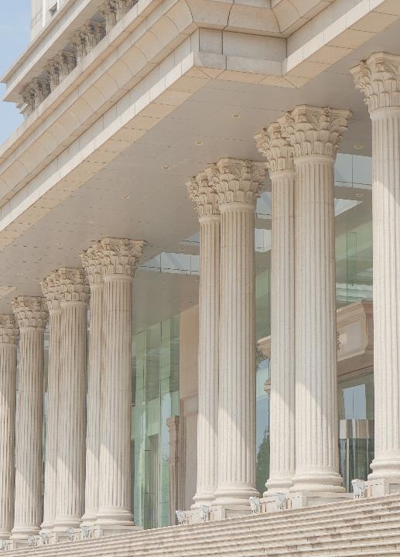

CICC 1003564

